Slide 1
«Безопасность жизнедеятельности человека».

Slide 2
Предмет, цель и задачи дисциплины «Безопасность жизнедеятельности человека».
План :
Предмет, цель и задачи дисциплины «Безопасность жизнедеятельности человека». Воздействие среды обитания на человека
Опасности и их источники. Классификация опасностей.
Риск, классификация рисков. Концепция приемлемого риска. Управление риском.
Принципы, методы и средства обеспечения безопасности
Понятие о чрезвычайной ситуации. Классификация чрезвычайных ситуаций.
Управление безопасностью жизнедеятельности человека.

Slide 3
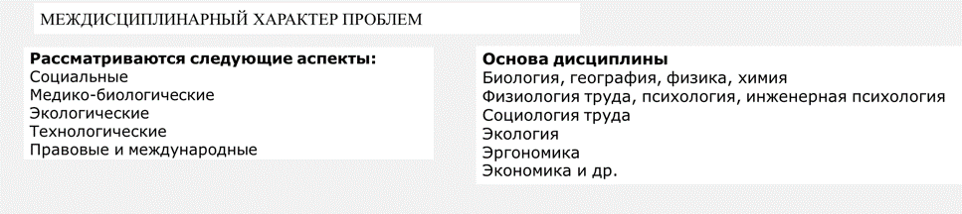
1 Предмет, цель и задачи дисциплины «Безопасность жизнедеятельности человека».
Безопасность жизнедеятельности человека – это область знаний, в которой изучаются опасности, угрожающие человеку, закономерности их проявления и способы защиты.

Slide 4
Основные разделы в рамках изучения дисциплины БЖЧ:
Защита населения и объектов от чрезвычайных ситуаций
Охрана труда и техника безопасности
Основы экологии и энергосбережения

Slide 5
Защита населения в чрезвычайных ситуациях – комплекс правовых, экономических, организационных, инженерно-технических, природоохранных мероприятий, направленных на предупреждение возникновения источников опасностей, подготовку и преодоление последствий чрезвычайных ситуаций с целью сохранения жизни и здоровья людей, снижения ущерба на объектах экономики.

Slide 6
Охрана труда - это система обеспечения безопасности жизни и здоровья работников в процессе трудовой деятельности, включающая правовые, органи­зационно-технические и лечебно-профилактические мероприятия.
Техника безопасности - это система организационных мероприятий и технических средств, предотвращающих воздействие на работающих опасных и вредных производственных факторов.

Slide 7
Основы экологии и энергосбережения
Экология – наука, изучающая отношения общества и природы и результат их взаимодействия.
Энергосбережение – комплекс мер для обеспечения эффективного использования энергоресурсов.

Slide 8
Цели дисциплины «Безопасность жизнедеятельности человека»
Достижение безаварийной ситуации и готовности к стихийным бедствиям и другим проявлениям природной среды;
предупреждение заболеваемости и травматизма;
сохранение здоровья;
сохранение работоспособности;
сохранение качества полезного труда.

Slide 9
Задачи :
1. Идентификация опасности, распознание и количественная оценка негативных воздействий среды обитания;
2. предупреждение воздействия тех или иных негативных факторов на человека;
3. защита от опасности;
4. ликвидация отрицательных последствий воздействия опасных и вредных факторов;
5. обеспечение комфортного состояния среды обитания человека.

Slide 10
Предметом изучения БЖЧ является среда обитания человека, т.е. условия его существования.
Среда обитания – непосредственное окружение организма в данный момент (совокупность физических, химических, биологических, социальных факторов), оказывающее прямое или косвенное воздействие на сам организм или его потомство.

Slide 11
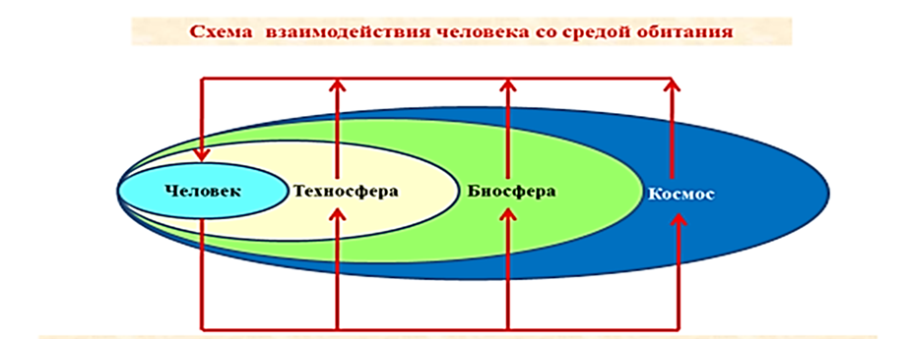
Среда обитания является частью окружающей среды, которая включает компоненты природной среды (атмосфера, гидросфера, литосфера, недра);
природные объекты (экосистемы, ландшафты и т.п.);
природно-антропогенные объекты (водохранилища, сады);
антропогенные объекты (постройки, дороги, технические средства).
Техносфера - cреда обитания, созданная человеком

Slide 12
С позиций БЖЧ интерес представляют такие компоненты окружающей среды, как гомосфера и ноксосфера.
Гомосфера – пространство, где находится человек в процессе конкретной деятельности.
Ноксосфера – пространство, в котором проявляются опасности, т.е. постоянно или периодически существует опасный или вредный фактор.

Slide 13
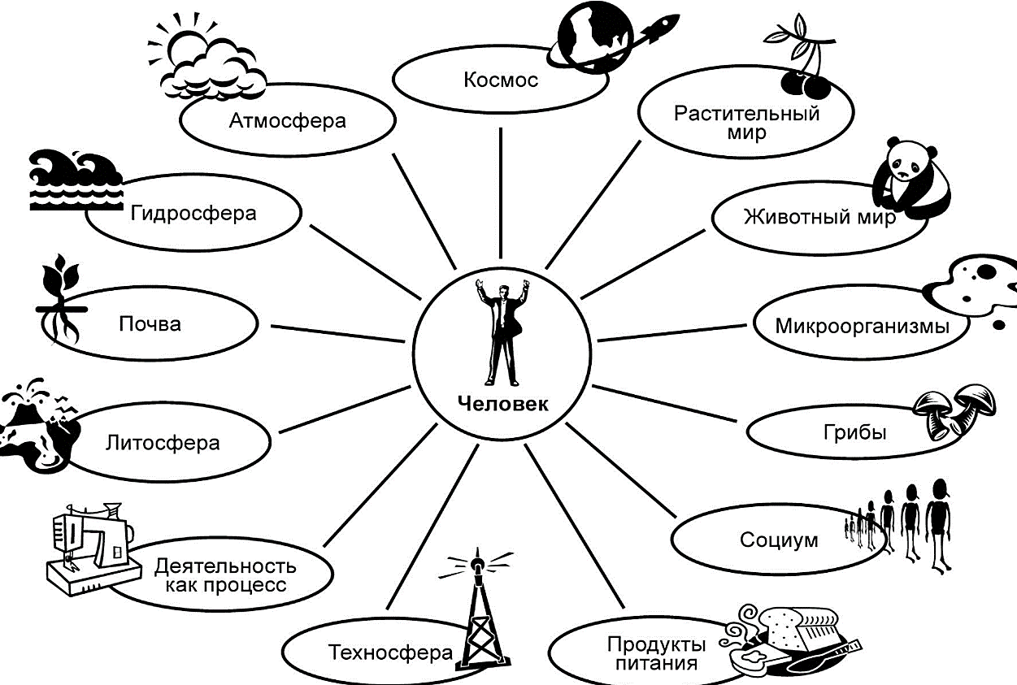
Таким образом, все элементы, составляющие среду обитания человека, в действии становятся факторами, влияющими на БЖЧ. Исходя из этого необходимо рассматривать влияние этих факторов на человека как в отдельности, так и в совокупности.
Факторы окружающей среды, воздействующие на человека

Slide 14
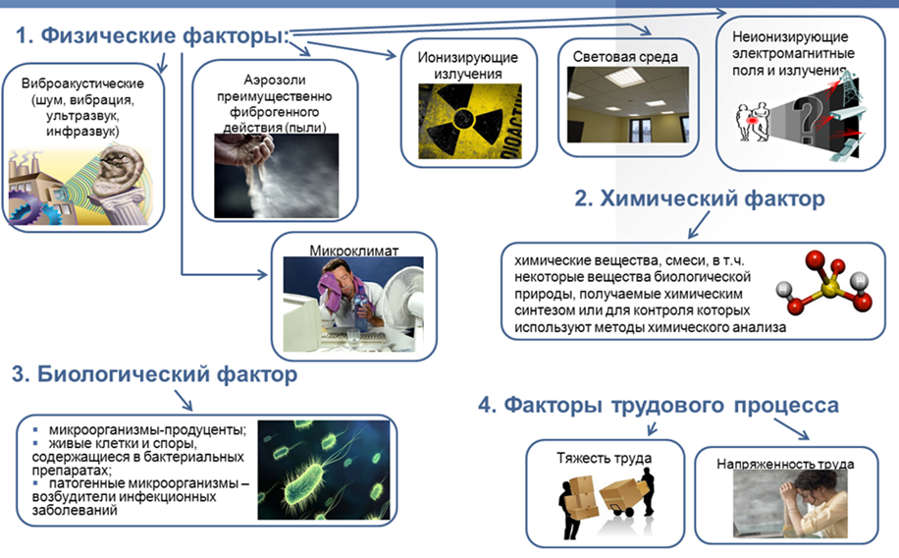

Slide 15
Безопасность - Состояние деятельности, при котором с определенной вероятностью исключено проявление опасностей, или отсутствие чрезмерной опасности.
Безопасность жизнедеятельности человека исследует систему «Человек – Среда обитания».
Основными ее компонентами являются:
Человек, который рассматривается как биосоциальный элемент,
Среда обитания, которая может изменяться в зависимости от местоположения человека в пространстве, рода его деятельности и т.д.
Между этими основными элементами системы осуществляются постоянные взаимосвязи, которые принято разделять на три основных потока: потоки вещества, потоки энергии и потоки информации.

Slide 16
Аксиома о воздействии среды обитания на человека
«Воздействие среды обитания на человека может быть пози­тивным или негативным, характер воздействия определяют параметры потоков веществ, энергий и информаций».
Классификация условий для человека в системе "человек — среда обитания":
Комфортные (оптимальные) |  | Допустимые |  | Опасные |  | Чрезвычайно опасные
Потоки соответствуют оптимальным условиям взаимодействия: создают оптимальные условия деятельности и отдыха; предпосылки для проявления наивысшей работоспособности и продуктивности деятельности; - гарантируют сохранение здоровья человека и целостности компонент среды обитания |  | Потоки, воздействуя на человека и среду обитания, не оказывают негативного влияния на здоровье, но приводят к дискомфорту, снижая эффективность деятельности человека |  | Потоки превышают допустимые уровни и оказывают негативное воздействие на здоровье человека, вызывая при длительном воздействии заболевания, и (или) приводят к деградации природной среды |  | Потоки высоких уровней за короткий период времени могут нанести травму, привести к смерти человека, вызвать разрушения в природной среде

Slide 17
2 Опасности и их источники.
Одним из центральных понятий в безопасности жизнедеятельности является понятие опасности.
Опасность - явление, процесс, объект, свойства предметов, способные в определенных условиях причинить ущерб здоровью человека.
Признаки, определяющие опасность:
угроза для жизни;
возможность нанесения ущерба здоровью;
нарушение условий нормального функционирования органов и систем человека.

Slide 18
Идентификация (лат. indentifico) - Процесс обнаружения и установления количественных, временных, пространственных и иных характеристик, необходимых для разработки профилактических мероприятий, направленных на обеспечение жизнедеятельности.
В процессе идентификации выявляются номенклатура опасностей, вероятность их проявления, пространственная локализация, возможный ущерб и др.

Slide 19
Среди источников опасности выделяют 3 группы факторов:
природные, техногенные и социальные.
К природным опасностям относятся:
Климатические.
Почвенные.
Геоморфологические.
Биотические.
К источникам опасности в техногенной сфере относятся :
Технические
Санитарно-гигиенические
Организационные
Психофизиологические
К источникам опасности в социальной сфере относятся:
Государственно-правовые
Этно-социальные
Информационные
Психологические

Slide 20
Таксономия - Наука о классификации и систематизации сложных явлений, понятий, объектов.
Классификация опасностей:
по происхождению – природные, техногенные, антропогенные, экологические, социальные и биологические;
по характеру воздействия на человека – механические, физические, химические, биологические и психофизиологические;
по времени проявления отрицательных последствий – импульсивные и кумулятивные; по месту проявления – связанные с литосферой (подземные), гидросферой, атмосферой и космосом;
по наносимому ущербу – вызывающие социальный, технический, экологический и экономический ущерб;
по сфере проявления – возникающие в бытовой, дорожно-транспортной, производственной, военной и других средах.

Slide 21
Квантификация (лат. quatum - сколько) - Количественное выражение для оценки сложных, качественно определяемых понятий.
Опасности характеризуются потенциалом, качеством, временем существования или воздействия на человека, вероятностью появления, размерами зоны действия.
Потенциал проявляется с количественной стороны, например, уровень шума, запыленность воздуха, напряжение электрического тока.
Качество отражает его специфические особенности, влияющие на организм человека, например, частотный состав шума, дисперсность пыли, род электрического тока.
Применяются численные, балльные и другие приемы квантификации.

Slide 22
Потенциальная опасность представляет угрозу общего характера, не связанную с пространством и временем воздействия.
Реальная опасность всегда связана с конкретной угрозой воздействия на человека, она координирована в пространстве и во времени.
Реализованная опасность - факт воздействия реальной опасности на человека и (или) среду обитания, приведший к потере здоровья или к летальному исходу человека, к материальным потерям.
Опасности могут быть реализованы в виде заболеваний, физических увечий, травм, летального исхода только в том случае, если зона формирования опасностей (ноксосфера) пересекается с зоной деятельности человека (гомосфера).

Slide 23
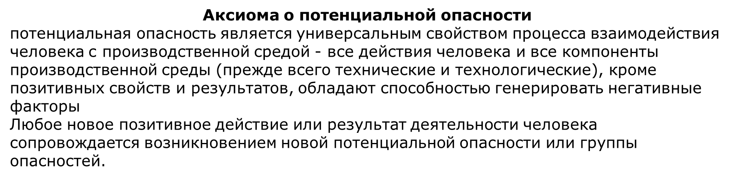
Из аксиомы следует вывод –
несмотря на предпринимаемые защитные меры, всегда сохраняется некоторый остаточный риск.

Slide 24
3 Риск, классификация рисков.
Критерием реализации опасности является риск. Он определяется вероятностью проявления опасности и вероятностью присутствия человека в зоне действия опасности (в опасной зоне).
Риск - это вероятность реализации опасности, функция вероятности наступления события и возможного ущерба от него.
Риск может быть определен по формуле
R=n/N,
где n - число тех или иных неблагоприятных последствий;
N - возможное число неблагоприятных последствий за определенный период.
Понятие риск используется для количественной оценки опасности .

Slide 25
Различают мотивированный (обоснованный) и немотивированный (необоснованный) риск.
В случае производственных аварий, пожаров, в целях спасения людей и материальных ценностей человеку приходится идти на риск, превышающий приемлемый. В этом случае риск считается обоснованным (мотивированным).
Для ряда опасных факторов установлены величины мотивированного риска, превышающего приемлемый риск («планируемое повышенное облучение», допускаемое в исключительных случаях для лиц, участвующих в ликвидации последствий радиационных аварий).
Немотивированным (необоснованным) риском называют риск, превышающий приемлемый и возникающий в результате нежелания работников на производстве соблюдать требования безопасности, использовать средства защиты и т.д., что, как правило, приводит к травмам и формирует предпосылки аварий на производстве.

Slide 26
Риски систематизируют по различным типологическим признакам:
по объекту рассматривают риски:
индивидуальный, коллективный (социальный), экономический; стратегический, экологический и др.;
по местоположению источника опасности относительно объекта различают риски:
внешние и внутренние;
по субъекту (источнику) различают риски:
природные, техногенные, социальные,
по степени влияния на жизнедеятельность человека различают следующие виды риска:
пренебрежимый; приемлемый; чрезмерный.
Различают также прямой и косвенный риск.
Прямой риск связан с непосредственным действием на человека той или иной опасности

Slide 27
В производственных условиях различают индивидуальный и групповой (социальный) риск.
Индивидуальный риск характеризует реализацию опасности определенного вида деятельности для конкретного индивидуума.
____________________________________________________________Показатели производственного травматизма и профессиональной заболеваемости, такие как частота несчастных случаев и профессиональных заболеваний, являются выражением индивидуального производственного риска.
Групповой, или социальный риск представляет собой зависимость между частотой происшествий (аварий, катастроф, стихийных бедствий) и числом пострадавших в них людей.

Slide 28
Концепция приемлемого риска
Традиционная концепция риска базируется на категорическом императиве – обеспечить безопасность, не допустить аварий.
В современных условиях используется концепция приемлемого риска основанная на принципе предвидеть и предупредить.
Эта концепция предусматривает возможность аварии и соответствующие меры по предотвращению ее возникновения и развития.
Приемлемый риск сочетает в себе технические, экономические, социальные и политические аспекты и представляет некоторый компромисс между уровнем безопасности и возможностями ее достижения.
Суть концепции приемлемого риска состоит в стремлении к такому уровню безопасности, с которым общество готово мириться в данный период времени.

Slide 29
Основные положения концепции приемлемого риска :
• любые объекты, процессы, явления потенциально опасны для человека.
• любая деятельность потенциально опасна для человека;
• ни в одном виде деятельности нельзя добиться абсолютной безопасности;
• безопасность любой системы может быть доступна с любой степенью вероятности (<1).
Обеспечить безопасность – это значит достичь приемлемого риска
Максимально приемлемым уровнем индивидуального риска гибели обычно считается 10⁻⁶ чел/год.
Пренебрежительно малым считается индивидуальный риск гибели 10⁻⁸ чел/год.

Slide 30
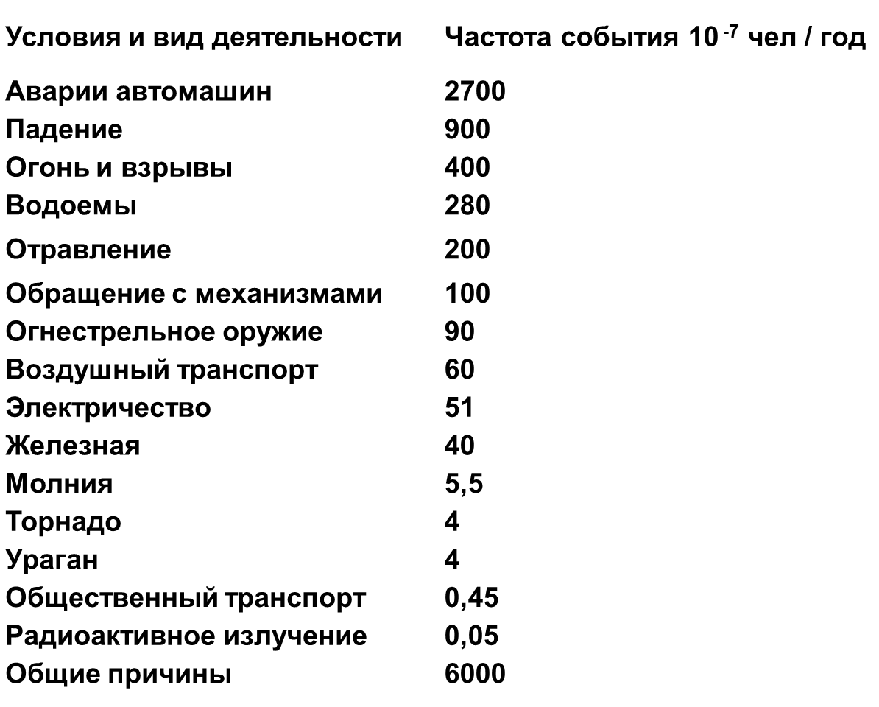

Slide 31
Управление риском - Система законодательных, организационных, инженерно-технических, технологических, административных мер для обеспечения безопасности.
Направления по управлению риском:
– совершенствование технических систем и объектов;
– непрерывная подготовка человека по вопросам безопасности на всех ступенях воспитания и обучения;
– оперативное реагирование на последствия аварий, катастроф и стихийных бедствий.
Управление риском включает разработку рекомендаций по уменьшению уровня риска в случае, если степень риска выше приемлемой. Для этого выполняются: прогноз рисков, выявление влияющих факторов, выбор оптимального варианта снижения рисков.

Slide 32
Методы оценки рисков.
Метод экспертных оценок представляет собой комплекс логических и математических процедур, направленных на получение заключения эксперта по определенному кругу вопросов. Преимуществом данного метода является возможность использования для принятия оптимальных управленских решений опыта и интуиции компетентного специалиста, характеристики риска могут устанавливаться экспертным путем.
Основная специфика статистических методов состоит в выявлении вероятности появления потерь. В основе данного метода находятся статистические данные предыдущего периода, определение сферы риска и коэффициента риска.
При помощи аналитических методов также можно выявить вероятность появления потерь. Это делается с помощью математических моделей и применяется для анализа рисков инвестиционных проектов.

Slide 33
4 Принципы, методы и средства обеспечения безопасности
Принципы безопасности жизнедеятельности - Это основные направления деятельности и элементарные составляющие процесса обеспечения безопасности.
Принципы БЖД отражают многообразие путей и методов обеспечения безопасности.

Slide 34
По признаку реализации они подразделяются на следующие группы:
Ориентирующие (принцип системного подхода, профессионального отбора, принцип нормирования негативных воздействий и т.п.).
Управленческие (принцип контроля, принцип стимулирования деятельности, направленной на повышение безопасности, принципы ответственности, обратных связей и др.).
Организационные (защита временем, когда регламентируется время, в течение которого допускается воздействие на человека негативных факторов, принцип рациональной организации труда, организация санитарно-защитных зон и др.).
Технические (группа принципов подразумевает использование конкретных технических решений для повышения безопасности).

Slide 35
К техническим принципам БЖЧ относятся:
Защита количеством - снижение количественных характеристик негативных воздействий (интенсивности шума) или снижение негативного фактора в источнике (за счет проектирования более совершенных технических устройств - автомобильные двигатели с низким содержанием вредных веществ в выхлопных газах, мониторы компьютеров, обладающие незначительными уровнями электромагнитного излучения);

Slide 36
Защита расстоянием - интенсивность ряда негативных воздействий убывает с расстоянием;
Защита с помощью ограждений - экранирование; блокировка;
Принцип слабого звена - применение предохранителей (плавких предохранителей в электрической цепи, размыкающих цепь при возникновении аварийного режима), предохранительных клапанов, мембран, которые в опасной ситуации сбрасывают избыточное давление.

Slide 37
Обеспечение безопасности может быть достигнуто реализацией трех основных методов:
Метод А состоит в пространственном разделении рабочей зоны, где находится человек в процессе деятельности (гомосфера), и пространства, в котором постоянно или периодически возникают опасности (ноксосфера).
Метод Б заключается в нормализации ноксосферы путем исключения опасностей, используя комплекс средств защиты.
Метод В включает систему приемов и средств, направленных на адаптацию человека к соответствующей среде и повышению его защищенности (обучение, профессиональный отбор и др.)
На практике для решения вопросов безопасности используется комбинация этих методов.

Slide 38
Средства БЖЧ - Средства защиты человека от различных опасностей.
Средства защиты работающих подразделяются по характеру их применения на
средства коллективной защиты (СКЗ) и
средства индивидуальной защиты (СИЗ).
СИЗ и СКЗ делятся на группы в зависимости от характера опасностей, от которых они защищают, конструктивного исполнения, области применения и др.
СКЗ классифицируется в зависимости опасных и вредных факторов (СКЗ от шума, вибрации и т.п.).
СИЗ классифицируется в основном в зависимости от защищаемых видов органов (СИЗ органов дыхания, рук, головы, лица, глаз, слуха и т.д.).

Slide 39
По техническому исполнению СКЗ могут быть разделены по следующим группам:
-ограждения; блокировочные и тормозные устройства;
-сигнализация;
-приборы безопасности; устройства автоматического контроля; устройства дистанционного управления;
-заземление, зануление;
-вентиляция, отопление, кондиционирование.
К средствам БЖЧ следует также отнести так называемые приспособления для организации безопасности (трапы, леса).
К СИЗ относятся скафандры, противогазы, респираторы, шлемы (пневмошлемы, противошумовые), маски, рукавицы из специальных материалов, защитные очки, предохранительные пояса.
Средства безопасности должны обеспечивать нормальные условия для деятельности человека. Это требование должно быть в первую очередь учтено при создании СИЗ, поскольку многие СИЗ создают существенные неудобства и зачастую резко снижают работоспособность человека. СИЗ обязательно должны оцениваться по защитным и функциональным показателям.

Slide 40
Физиологические аспекты безопасности жизнедеятельности человека
В организме человека выделяют основные системы защиты:
– системы покровных тканей (кожа, слизистые оболочки),
– иммунная система,
– система терморегуляции,
– система регуляции частоты сердечных сокращений,
– система регуляции кровяного давления
– система обеспечения постоянства внутренней среды организма (гомеостаз)

Slide 41
Гомеостаз - Относительное динамическое постоянство состава и свойств внутренней среды и устойчивость основных физиологических функций организма.
Когда возможности гомеостаза нарушены, то есть когда характеристики человека не совпадают с характеристиками окружающей среды, то возможно:
– снижение работоспособности (тонуса, жизнедеятельности),
– развитие заболеваний,
– травматизм,
– смерть
Любые физиологические, физические, химические или эмоциональные воздействия, например, температура воздуха, изменение атмосферного давления или радость, печаль, могут быть поводом к выходу организма из состояния динамического равновесия.

Slide 42
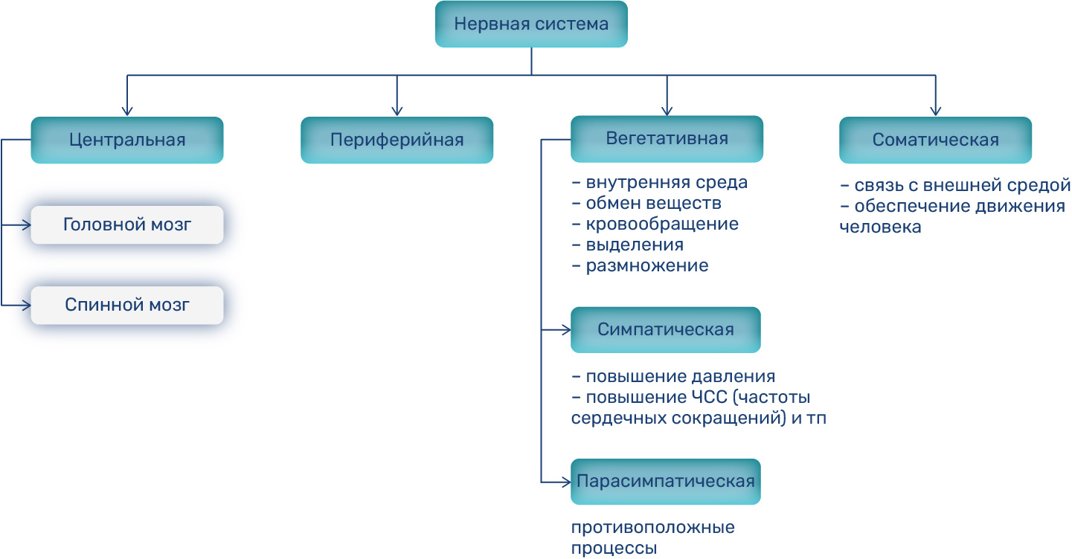
Гомеостаз обеспечивает нервная система.

Slide 43
Поддержание жизнедеятельности является для организма довольно сложной задачей. На человека постоянно действует поток внешних раздражителей, а также разнообразная информация о внутренних процессах в организме. Эта информация подвергается переработке на различных уровнях нервной системы.
Принять информацию и правильно отреагировать нам помогают органы чувств, каждый из которых реагирует только на один вид раздражителя.
Сигналы внешнего мира они преобразовывают в сигналы нервной системы – нервные импульсы.
Мозг принимает эти сигналы, перерабатывает и определяет модель поведения.
Рецепторы (органы чувств), пути передачи нервных импульсов и специальные зоны коры больших полушарий мозга составляют единую систему – анализатор.
Нервная система функционирует посредством анализаторов.

Slide 44
Анализаторы - Подсистемы центральной нервной системы человека, обеспечивающие прием информационных сигналов из внешней среды.
Центральной частью анализатора является зона в коре головного мозга.
Периферическая часть – рецепторы - находится на поверхности тела (зрительные, слуховые, обонятельные, вкусовые, тактильные) и во внутренних органах и системах (анализатор давления, кинестетические, вестибулярные). Проводящие нервные пути соединяют рецепторы с соответствующими зонами мозга.
Классификация анализаторов:
Экстероцептивные (воспринимает информацию извне)
– зрительный,
– слуховой,
– осязательный (тактильный),
– вкусовой,
– болевой,
Интероцептивные (воспринимает информацию изнутри)

Slide 45
Анализаторы обеспечивают приспособительные реакции организма к изменениям внешней и внутренней среды в течение определенного времени реакции, характерного для данного анализатора и психических особенностей конкретного человека.
Время реакции человека к действию раздражителей - Время от начала подачи сигнала до ответной реакции, является одним из важнейших факторов профессионального отбора, определяющим психофизиологические возможности человека выполнять работу с соблюдением требований безопасности.
Для простой реакции в самых благоприятных случаях - не менее 0,15 с, распознавание зрительных образов - не менее 0,4 с.

Slide 46
Приспособительные реакции организма - Реакции организма на внешние воздействия (условные и безусловные рефлексы, иммунитет, иммуннореактивность, сенсибилизация, адаптация, боль и др.), обеспечивающие неизменность внутренней среды организма и безопасность человека при действии на него агрессивных факторов.
Компенсация изменений факторов среды обитания оказывается возможной благодаря активации систем, ответственных за адаптацию
Адаптация (от лат. adapto – приспособление) - Приспособление организма к условиям деятельности. Различают физиологическую, психофизиологическую, социально-психическую, социальную и иные виды адаптации.

Slide 47
.
Защитные приспособительные реакции имеют три стадии:
- нормальная физиологическая реакция (гомеостаз);
- нормальные адаптационные изменения;
- патофизиологические адаптационные изменения
Вмешательство внешних факторов в состояние гомеостаза приводит к адаптивной перестройке организма, в результате которой одна или несколько функциональных систем компенсируют возможные нарушения и восстанавливают равновесие.
В безвыходных ситуациях, когда раздражитель чрезмерно силен, эффективная адаптация не формируется и сохраняется нарушение гомеостаза.
Вызываемый этими нарушениями стресс достигает чрезмерной интенсивности и длительности, в такой ситуации возможно развитие заболевания.

Slide 48
5 Понятие о чрезвычайной ситуации. .
Реализованные опасности принято разделять на происшествия, чрезвычайные происшествия, аварии, катастрофы и стихийные бедствия.
Происшествие - событие, состоящее из негативного воздействия с причинением ущерба людским, природным или материальным ресурсам.
Чрезвычайное происшествие (ЧП) - событие, происходящее кратковременно и обладающее высоким уровнем негативного воздействия на людей, природные и материальные ресурсы. К ЧП относятся крупные аварии, катастрофы и стихийные бедствия.
Авария - происшествие в технической системе, не сопровождающееся гибелью людей, при котором восстановление технических средств невозможно или экономически нецелесообразно.

Slide 49
Катастрофа - происшествие в технической системе, сопровождающееся гибелью или пропажей без вести людей.
Стихийное бедствие - происшествие, связанное со стихийными явлениями на Земле и приведшее к разрушению биосферы, техносферы, к гибели или потере здоровья людей.
Чрезвычайная ситуация (ЧС) - состояние объекта, территории или акватории, как правило, после ЧП, при котором возникает угроза жизни и здоровью для группы людей, наносится материальный ущерб населению и экономике, деградирует природная среда.
Классификацию ЧС можно проводить по разным признакам. В мировой практике их делят на ЧС природного и техногенного происхождения.

Slide 50
Характеристика природных чрезвычайных ситуаций
К источникам природных ЧС относятся:
геологические и геофизические явления:
землетрясения, оползни, просадка грунта, эрозия почв и др.;
гидрологические и гидрогеологические явления:
наводнения, половодья, паводки, низкие и высокие уровни грунтовых вод, ранний ледостав, затопления и др.;
метеорологические и агрометеорологические явления:
бури, ураганы, смерчи, шквалы, вертикальные вихри;
дождь, сильный снегопад, гроза, крупный град;
сильная метель, если в течение 12 часов и более преобладающая скорость ветра 15 м/с и более с выпадением снега;
сильный гололед, если диаметр отложений на проводах 20 мм и более;
сильный мороз, если температура воздуха достигает -38⁰С и ниже;
сильная жара, если температура воздуха достигает +38⁰С и выше;
заморозки, если температура 0⁰С и ниже в июне – августе, приводящие к гибели сельскохозяйственной продукции не менее, чем на 1/3 территории административного района;

Slide 51
засуха, если наблюдается сочетание высоких температур, дефицита осадков, низкой влажности воздуха, малых влагозапасов в почве, приводящие к снижению урожая или его гибели не менее, как на 1/3 территории административного района;
суховей, если температура воздуха составляет + 25⁰С и выше, при скорости ветра более 5 м/c и низкой влажности;
сильный туман, если видимость менее 100 м;
природные пожары (лесные, полевые, торфяные) и др.
космические явления (падения на Землю космических тел, опасные космические излучения и др.);
гелиофизические явления (нарушение условий распространения радиоволн и др.).

Slide 52
К источникам техногенных ЧС относятся:
• транспортные аварии и катастрофы (железнодорожные, авиационные, автомобильные, на газо- и нефтепроводах,, линиях электропередач, на водном транспорте, в метро);
• пожары и взрывы на объектах;
• аварии и катастрофы на объектах с выбросом вредных веществ (радиоактивных веществ, сильно действующих ядовитых веществ и др.);
• аварии и катастрофы на коммунальных системах жизнеобеспечения (канализация, водоснабжение, электроснабжение);
• аварии и катастрофы на очистных сооружениях;
• гидродинамические аварии и катастрофы (прорыв плотин, дамб);
• обрушение зданий и сооружений;
• аварии на электросистемах.

Slide 53
6 Управление безопасностью жизнедеятельности человека
Критерии безопасности - Ограничения на концентрации веществ и потоки энергий в жизненном пространстве, а при авариях допустимая вероятность (риск) возникновения подобного события.
Управление безопасностью жизнедеятельности - Это управление охраной труда и обеспечением необходимых условий труда, управление охраной окружающей среды, обеспечением безопасности населения и территорий в чрезвычайных ситуациях.
Управление безопасностью жизнедеятельности состоит в подготовке, принятии и реализации решений, обеспечивающих безопасность и сохранение здоровья человека в среде обитания, предотвращение или снижение риска возникновения чрезвычайных ситуаций. При этом объективно соблюдаются условия экономической и технической целесообразности.

Slide 54
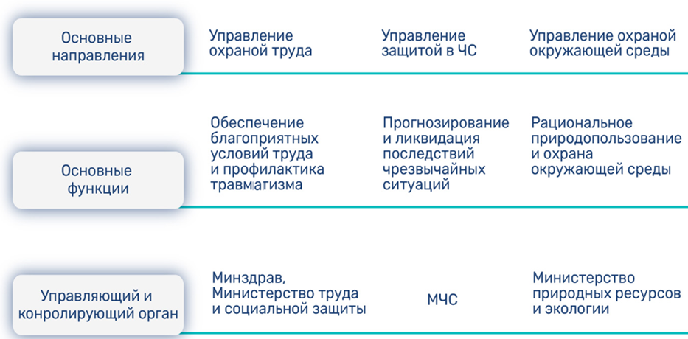
Система управления безопасностью жизнедеятельности (СУБЖ) - Совокупность органов управления, реализующая определенными методами функции управления в целях достижения заданного, социально приемлемого уровня безопасности.

Slide 55
Управление безопасностью жизнедеятельности состоит из следующих взаимосвязанных функций:
– учет, анализ и оценка состояния безопасности в системе «человек – среда обитания»;
– прогнозирование условий жизнедеятельности;
– планирование мероприятий для достижения целей и задач управления;
– организация, координация выполнения работ и оперативное управление;
– активизация и стимулирование обеспечения высокого уровня безопасности;
– определение эффективности мероприятий;
– контроль состояния безопасности и функционирования СУБЖ.

Slide 56
К средствам управления БЖЧ относятся:
образование (подготовка) населения;
профессиональный отбор;
медицинский отбор;
психологические воздействия на субъекты управления;
рационализация режимов труда и отдыха;
технические и организационные средства защиты;
система льгот и компенсаций и др.
Безопасная жизнедеятельность может быть обеспечена только при комфортном (или допустимом) состояниях взаимодействия человека со средой обитания (опасное и чрезвычайное опасное - недопустимы для процессов жизнедеятельности человека, сохранения и развития природной среды).

Slide 57
Основой законодательного обеспечения безопасности является основной закон государства – Конституция РБ.
В правовой основе БЖД - законы и подзаконные акты; нормативно-техническая документация.
Правовую основу организации работ в чрезвычайных ситуациях и в связи с ликвидацией их последствий составляют законы:
Закон Республики Беларусь «О санитарно-эпидемиологическом благополучии населения» от 1993 г.,
Закон Республики Беларусь « О здравоохранении» от 1993 г.,
Закон Республики Беларусь «О радиационной безопасности населения» от 1998 г.,
Закон Республики Беларусь «О защите населения и территорий от чрезвычайных ситуаций природного и техногенного характера» от 1998 г.,
Закон Республики Беларусь «О правовом режиме территорий, подвергшихся радиоактивному загрязнению в результате аварии на Чернобыльской АЭС» от 1991 г. и др.
Среди законодательных актов по охране труда – Трудовой кодекс РБ.

Slide 58
В Беларуси принят ряд законов в области охраны окружающей среды и рационального использования природных ресурсов.
В 2006 г. вступил в действие Закон Республики Беларусь «О гидрометеорологической деятельности»,
в 2007 г. – Законы «О животном мире» и «Об обращении с отходами»,
в 2008 г. – Закон «Об охране атмосферного воздуха» и Кодексы Республики Беларусь о недрах и о земле.
в 2009 г. – Закон «О государственной экологической экспертизе» и др.
Экологические правоотношения регулируются также Гражданским кодексом, Уголовным кодексом, Кодексом об административных правонарушениях.

Slide 59
Нормативно-техническая документация (НТД) – это государственный стандарт, стандарт предприятия, технические условия, технические описания, рецептуры и другая документация, закрепляющая требования к качеству продукции.
Нормативно-техническая документация необходима в работе инженеров, проектировщиков, конструкторов в разных отраслях экономики РБ.
Нормативно-техническая документация составляет обширную группу документов, таких как:
гигиенические нормативы (ГН),
санитарные нормы (СН),
санитарные правила (СП),
санитарные нормы и правила (СанПиН),
строительные нормы и правила (СНиП),
правила безопасности (ПБ),
государственные и отраслевые стандарты (ГОСТы, ОСТы).

Slide 60
Нормирование в области охраны окружающей среды заключается в установлении нормативов качества окружающей среды.
Нормативы качества окружающей среды устанавливаются на уровне, обеспечивающем экологическую безопасность, и применяются для оценки состояния окружающей среды и нормирования допустимого воздействия на нее.
К нормативам качества окружающей среды относятся:
- нормативы предельно допустимых концентраций химических и иных веществ;
- нормативы предельно допустимых физических воздействий и др.

